Slide 1
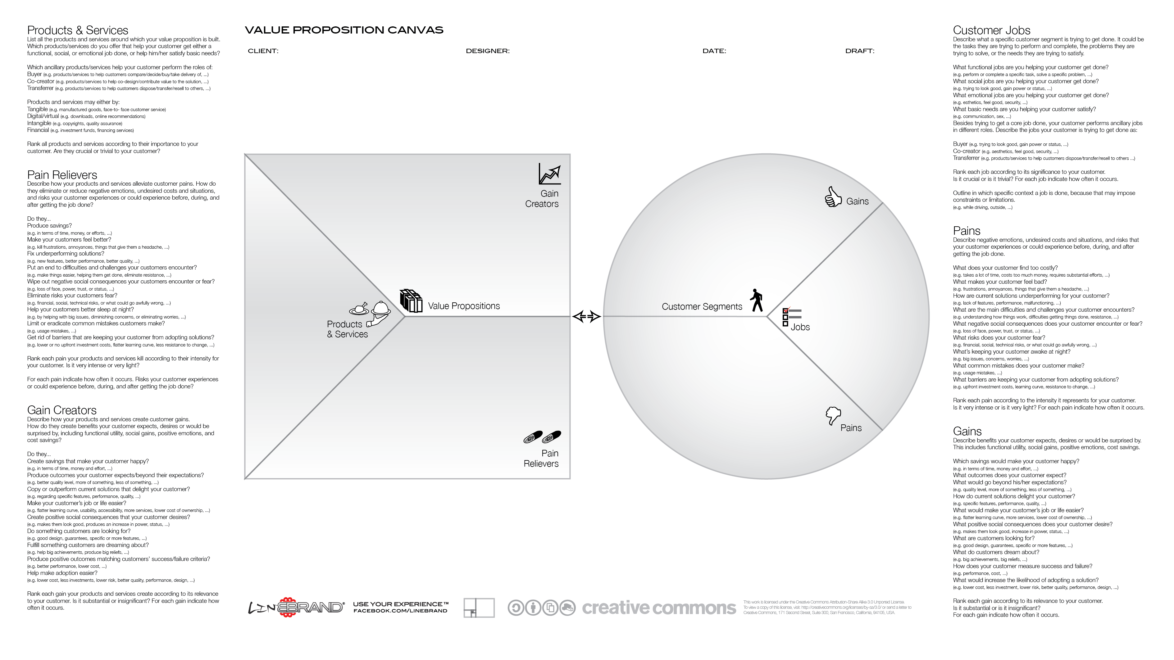
กลุ่มคนที่ต้องการรับประทานอาหาร
ที่โรงอาหารตึก ดร.สตางค์
5810110130 ,5810110131
25/08/2019
01
สามารถตรวจสอบร้านที่เปิดทำการในแต่ละวันได้
สามารถตรวจสอบรายการอาหารในแต่ละวันได้
แจ้งเตือนหากอาหารที่ต้องการหมด
ระบบให้คะแนนร้านค้า
ระยะเวลาในการคอยแถวน้อย
ได้รับประทานในสิ่งที่ต้องการ
ระบบตรวจสอบรายการอาหาร (E-MENU)
เลือกร้านค้าที่ต้องการ
ต่อแถวเพื่อซื้ออาหาร
เลือกอาหารที่ต้องการ
สั่งรายการอาหาร
รับอาหาร
ชำระค่าอาหาร
ระบบตรวจสอบสถานะของร้าน (เปิด/ปิด)
ระบบตรวจสอบรายการอาหารประจำวัน
ระบบแจ้งเตือนรายการที่สนใจว่ายังมีอยู่หรือไม่
ระยะเวลาในการคอยแถวนาน
เสียเวลาเลือกร้านค้า และอาหารที่ต้องการ
อาหารที่ต้องการหมด หรือไม่มี
ร้านที่ต้องการไม่เปิด

